Slide 1
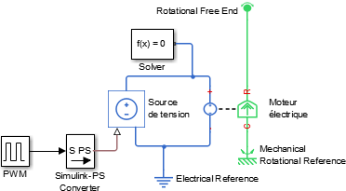
Circuit de puissance
Circuit de commande
Phase 1
24 V
Phase 2
Phase 3
1
3
5
13
KM1
KM1
2
4
6
14
A1
KM1
M
3~
A2

Slide 2
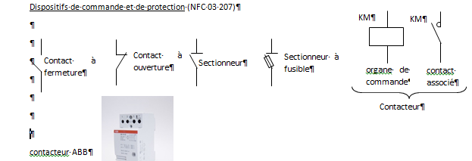
Contacteur
Contact à ouverture
Contact à fermeture
KM
KM
Organe de commande
Contact associé

Slide 3
Infos issues de d’autres interfaces H/M
Chaîne d’information
Infos destinées à d’autres interfaces H/M
MOE
Grandeurs physiques à acquérir
ACQUERIR
TRAITER
COMMUNIQUER
Ordres
Chaîne d’énergie
ALIMENTER
MODULER
CONVERTIR
TRANSMETTRE
ACTION
H/M : Homme – Machine
Énergie
MOS = MOE + VA

Slide 4
Tension sinusoïdale
Tension continue
Tension sinusoïdale
ALIMENTER
MODULER
MOTEUR TRIPHASE
REDRESSEUR
ONDULEUR

Slide 5
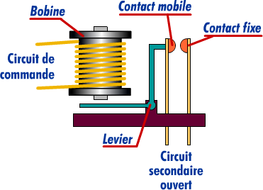
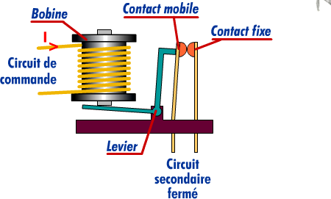

Slide 6
Capteur potentiométrique rotatif
B
Modélisation
B
B
_{+6 V}
R
C
_{-6 V}
O
V_{S}
R₁
R₂
R_{Th}
R
A
_{M}
V_{S}
V_{S}
_{+6 V}
_{-6 V}
E₁
E₂
E_{Th}
R
R
_{M}
_{M}
Capteur potentiométrique linéaire
V_{S}
Modélisation de Thévenin

Slide 7
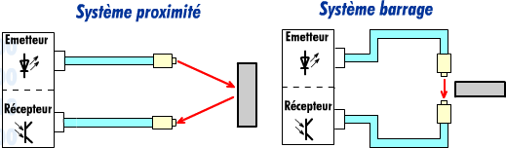
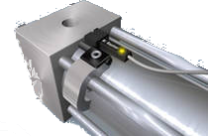
PIECE
PIECE

Slide 8
Infos issues de d’autres interfaces H/M
Chaîne d’information
Infos destinées à d’autres interfaces H/M
Grandeurs physiques à acquérir
ACQUERIR
TRAITER
COMMUNIQUER
0101001101010
010100010
0101001
10
1010
Information analogique
Information numérique
Information binaire
Codage

Slide 9
Energie
Grandeur physique
Capter une information
Signal électrique
Effort, température, position, vitesse, …
Signal logique, numérique ou analogique
Capteur

Slide 10
Mesure
Mesure
Mesure
Courbe non linéaire
Dérive
Dérive
Courbe exacte
Courbe exacte
Courbe exacte
Grandeur
Grandeur
Grandeur
Mesure
Mesure
Courbe quantifiée
Hystérésis
Courbe exacte
Courbe exacte
Grandeur
Grandeur
Mesure
Courbe en escalier
Mesure
Courbe exacte
Hystérésis
Grandeur
Courbe exacte
Grandeur

Slide 11
Chaîne d’information
Capteur / IHM
Capteur / CAN
Unité de commande
IHM
Consignes de l’utilisateur
ACQUERIR
CODER
TRAITER MEMORISER
RESTITUER
Informations destinées l’utilisateur
Interface de communication
COMMUNIQUER
Informations issues et venant de l’extérieur
Grandeurs physiques à acquérir
Ordres
Chaîne d’énergie
Energie d’entrée
STOCKER
ALIMENTER
MODULER
CONVERTIR
TRANSMETTRE
AGIR
Energies de sortie
Unité de stockage
Unité d’alimentation
Pré actionneur
Actionneur
Transmetteur
Effecteur
Lien d’énergie
Lien d’information

Slide 12
Chaîne d’information
ACQUERIR
Grandeur physique
« Convertir »
Capter
Amplifier
Filtrer
CODER
Grandeur physique
(analogique)
Grandeur électrique
(analogique)
Grandeur électrique
(analogique)
Grandeur électrique
(analogique)
Grandeur électrique
(numérique)

Slide 13
Expression des besoins
Production
Utilisation
Maintenance
Recyclage
Spécifications
Validation
Conception générale
Tests d’intégration
Conception détaillée
Tests unitaires
Réalisation

Slide 15
Le trimaran rend service à
Le trimaran agit sur
Equipage
Mer
Trimaran
Permettre à l’équipage de gagner des régates

Slide 16
Le pilote automatique rend service au
Le pilote agit sur
Skipper
Le voilier
Pilote automatique
Permettre au skipper de maintenir un cap

Slide 17
La ligne de conditionnement rend service à
Le ligne agit sur
Industriel pharmaceutique
Médicaments
Ligne de conditionnement
Conditionner les médicaments sous vide

Slide 18
La capsuleuse rend service à
La capsuleuse agit sur
Industriel pharmaceutique
Bocaux
Capsuleuse
Capsuler automatiquement des bocaux

Slide 19
La capsuleuse rend service à
La capsuleuse agit sur
Industriel pharmaceutique
Bocaux
Capsuleuse
Capsuler automatiquement des bocaux

Slide 20
Le véhicule rend service à
Le véhicule agit sur
Conducteur
Position utilisateur
Véhicule auto
Transporter le conducteur

Slide 21
La DAE rend service à
La DAE agit sur
Conducteur
Orientation des roues
Direction Assistée Electrique
Assister le conducteur pour manœuvrer le volant

Slide 22
Le CU rend service à
Le CU agit sur
Industriel
Matériau
Centre d’Usinage
Enlever du copeau au matériau pour approcher une forme finale

Slide 23
Grandeurs physiques à acquérir
Chaîne d’information
Infos destinées à d’autres interfaces H/M
MOE
ACQUERIR
TRAITER
COMMUNIQUER
Infos issues de d’autres interfaces H/M
Ordres
ACTION
Chaîne d’énergie
ALIMENTER
DISTRIBUER
CONVERTIR
TRANSMETTRE
Energie d’entrée - Unité
Energie - Unité
Energie - Unité
Energie - Unité
H/M : Homme – Machine
MOS = MOE + VA

Slide 24
Matériels :
Automates programmables
Ordinateurs
Microcontrôleurs
Modules logiques
programmables
Circuits de commande
câblés
Logiciels
Ateliers logiciels conformes
à la norme IEC 61131-3
(langages LD SFC et ST)
Éditeur de modèles de
commande avec générateur
de code
Logiciel de développement
Commandes TOR
Interfaces H/M
Liaisons utilisant le mode
de transmission série
Liaisons utilisant le
mode de transmission
parallèle
Réseau Ethernet
Bus capteurs/actionneurs
Réseaux Wi-Fi
Capteurs TOR
Capteurs analogiques
Capteurs numériques
Interfaces H/M
Systèmes numériques
d'acquisition de
données
Chaîne d’information
ACQUERIR
TRAITER
COMMUNIQUER
Grandeurs
physiques et
consignes
Images
informationnelles
utilisables
Informations
traitées
Ordres, messages

Slide 25
Assemblage démontable
Guidage en rotation
Guidage en translation
Accouplement, embrayage,
limiteur de couple, frein,
Poulies, courroie,
engrenages
Système vis - écrou
Transformateurs plans
Machines
asynchrones
Machines à
courant continu
avec et sans
balai
Vérins
Contacteur
Relais et relais
statique
Variateur
Distributeur
Prise réseau
Raccord réseau
Pile, batterie,
accumulateur
ACTION
Chaîne d’énergie
ALIMENTER
DISTRIBUER
CONVERTIR
TRANSMETTRE
Source d’énergie
Energie électrique, hydraulique, pneumatique
Energie
Energie mécanique
Énergie disponible pour
l'ACTION demandée par
le cahier des charges

Slide 26
Chaîne d’information
ACQUERIR
TRAITER
COMMUNIQUER
ACTION
Chaîne d’énergie
ALIMENTER
DISTRIBUER
CONVERTIR
TRANSMETTRE
Energie - Unité
Energie - Unité
Energie - Unité
Energie - Unité

Slide 27
Chaîne d’information
Voiture arrêtée
ACQUERIR
Capteur de vitesse …
TRAITER
Ordinateur de bord
COMMUNIQUER
Ordinateur de bord
ACTION
Déplacer la voiture
Chaîne d’énergie
ALIMENTER
Durites (« tuyaux »)
DISTRIBUER
Injecteurs
CONVERTIR
Moteur
TRANSMETTRE
Boîte de vitesse, transmission
Energie chimique
Energie chimique
Energie chimique
Energie mécanique
Voiture en déplacement

Slide 28

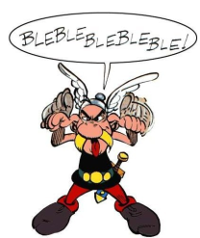
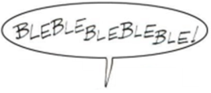
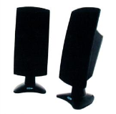

CAN
Codage en binaire
010100101010101010
010100101010
010100101
1010
10
Information analogique
Information numérique
Information binaire
Traitement
CNA
Transcodage
numérique
Information analogique
Information numérique

Slide 29
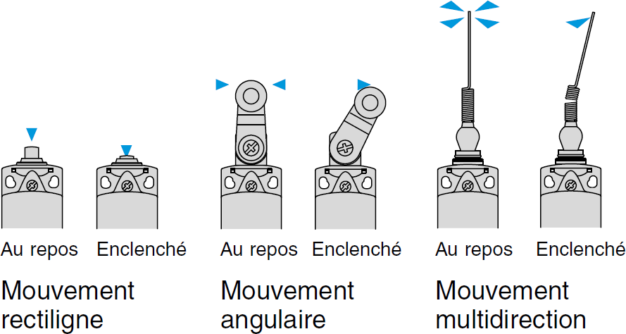

Slide 30
Mesure
Mesure
Dérive
Dérive
Courbe exacte
Courbe exacte
Grandeur
Grandeur
Mesure
Mesure
Courbe non linéaire
Hystérésis
Courbe linéaire
Courbe exacte
Grandeur
Grandeur
Mesure
Courbe en escalier
Courbe exacte
Grandeur

